Slide 1
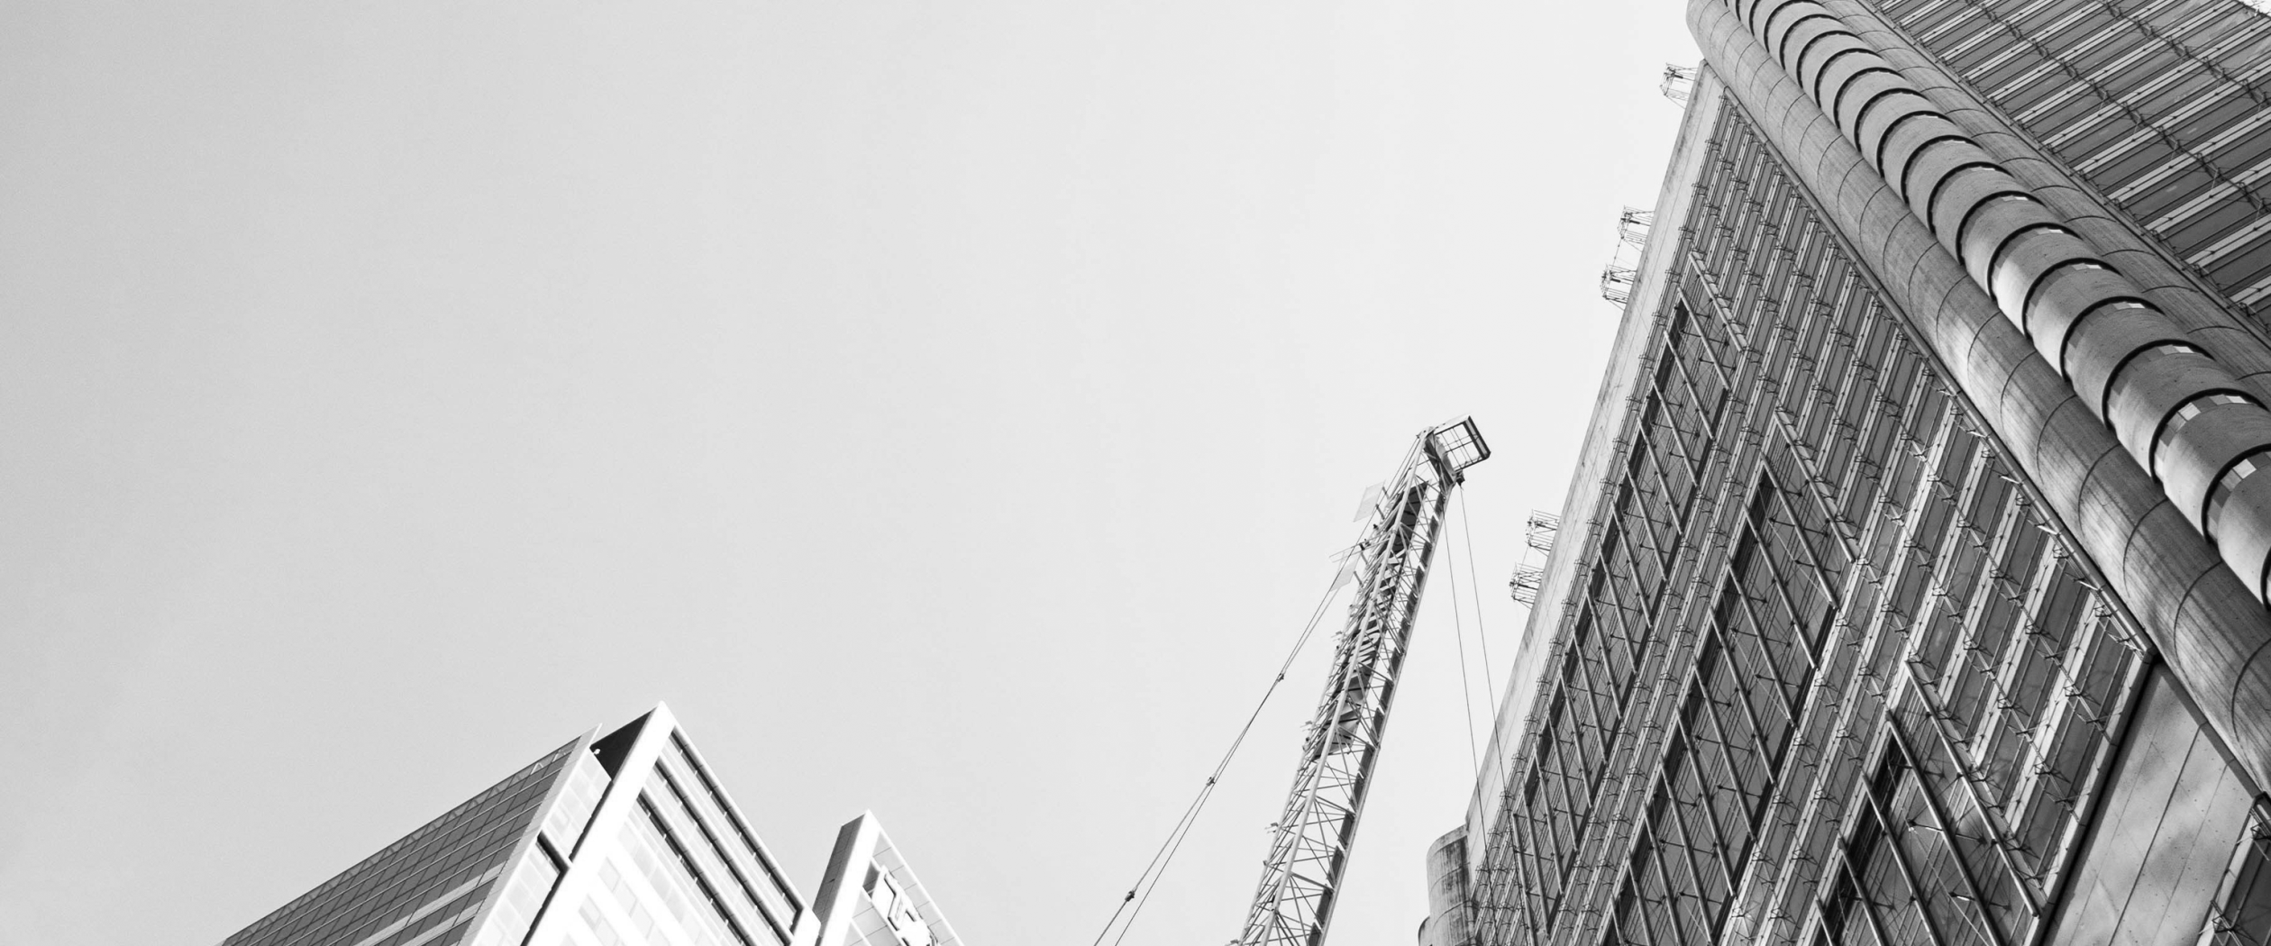
РОССИЙСКАЯ
СТРОИТЕЛЬНАЯ
НЕДЕЛЯ 2025
Как сделать наши города лучше?
Ракова Марина Владимировна
Главный советник губернатора Нижегородской области

Slide 2
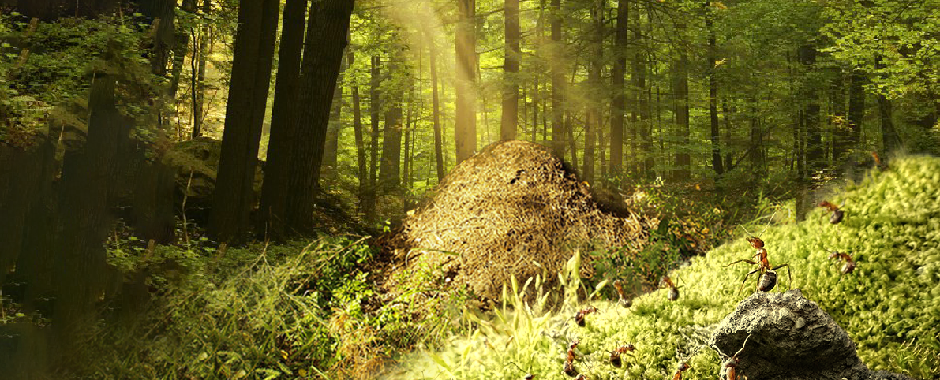
Как сделать наши города лучше?
2
ДАВНО ЛИ ВЫ БЫВАЛИ В ЛЕСУ?

Slide 3
Как сделать наши города лучше?
3
НАЦИОНАЛЬНЫЕ ПРОЕКТЫ РОССИИ – «МАТРИЦА ВОЗМОЖНОСТЕЙ» ДЛЯ РЕГИОНОВ и ГОРОДОВ
Национальные проекты 2025-2030
Семья
Кадры
Молодежь и дети
Продолжительная и активная жизнь
Новые технологии сбережения здоровья
Экологическое благополучие
Инфраструктура для жизни
Международная кооперация и экспорт
Эффективная транспортная система
Туризм и гостеприимство
Сформирован портфель национальных проектов на 2025–2030 годы. Каждый – со своими масштабными целями по дальнейшему развитию страны до конца текущего десятилетия и практически в каждом затрагиваются вопросы пространственного планирования, экологического благополучия и улучшения качества жизни.
Транспортная мобильность
Экономика данных
и цифровая трансформация государства
Эффективная и конкурентная экономика
Средства производства и автоматизации
Беспилотные авиационные системы
Технологическое обеспечение продовольственной безопасности
Новые материалы и химия
Новые энергетические технологии (в том числе атомные)
Перспективные космические технологии и сервисы

Slide 4
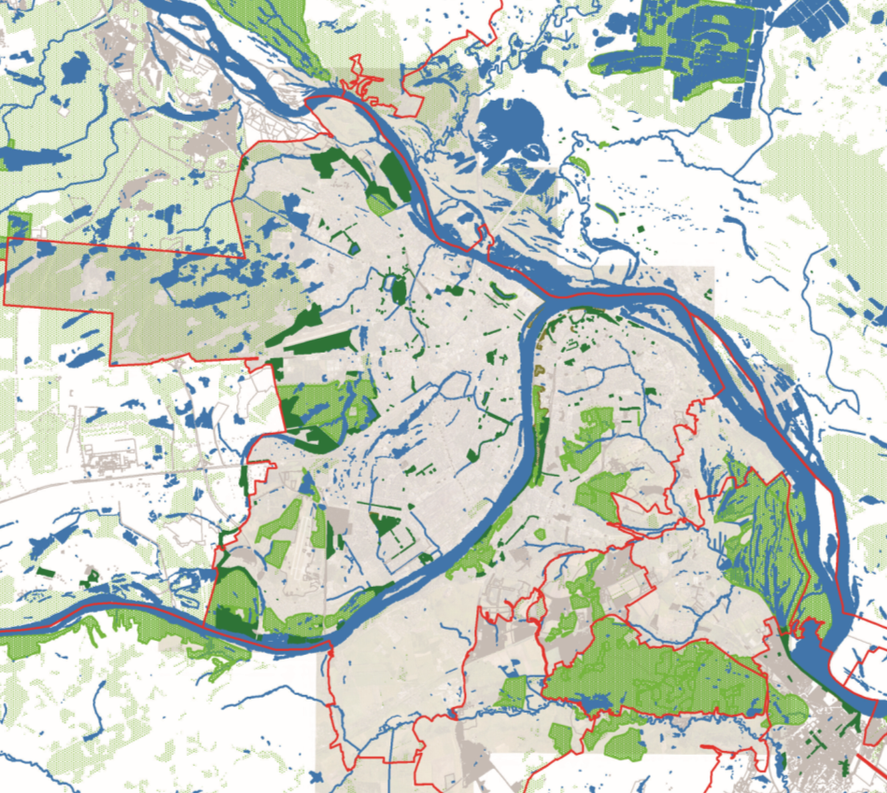

Как сделать наши города лучше?
4
Особо охраняемые природные территории
ООПТ (Нижний Новгород и Зеленый город)
S - 7454,06 га
РАЗВИТИЕ ВОДНО-ЗЕЛЕНОГО КАРКАСА НИЖНЕГО НОВГОРОДА
И АГЛОМЕРАЦИИ
Озелененные территории общего пользования ОТОП (Нижний Новгород)
S - 2183,82 га
Охраняемый природный ландшафт
S - 194,508 га
Цель -сформировать общую для всех участников (власть, бизнес, жители и общественные объединения) идеологию, проектную культуру и нормативно-правовую базу, позволяющие совершить переход из очаговых конфликтов и дискурсов по экологической повестке на «плато созидания» при реализации инвестпроектов любого масштаба и направленности
30%
ИТОГО:
9832,39 га
это 24% территории города
Вывод:
Для обеспечения экологической стабильности:
- площадь природных и озелененных территорий должна составлять не менее 1/3 площади урбанизированной территории;
- озелененные и природные территории должны быть связаны в единый планировочный каркас.

Slide 5
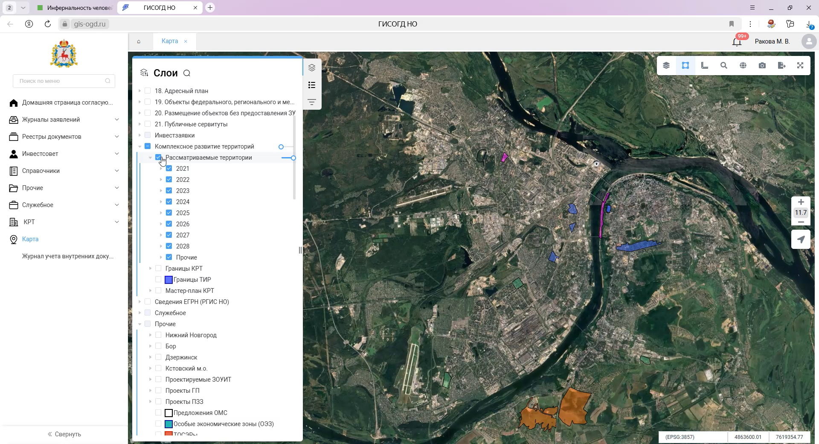
Как сделать наши города лучше?
Взаимоувязка проектов КРТ с задачами развития водно-зеленого каркаса Нижегородской агломерации

Slide 6
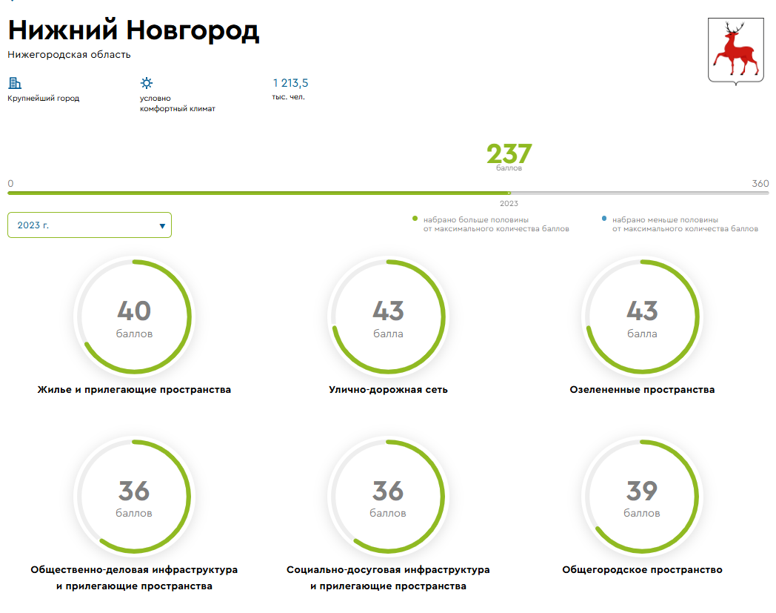
Как сделать наши города лучше?
6
Повышение индекса качества городской среды – нам есть куда расти!
Озелененные пространства | Планируемые показатели при реализации проекта ВЗК
13. Доля озелененных территорий общего пользования в общей площади зеленых насаждений (%) | 10 баллов
14. Уровень озеленения (%) | 10 баллов
15. Состояние зеленых насаждений (безразмерный коэффициент) | 10 баллов
16. Привлекательность озелененных территорий (ед/кв. км) | 10 баллов
17. Разнообразие услуг на озелененных территориях (ед./кв. км) | 10 баллов
18. Доля населения, имеющего доступ к озелененным территориям общего пользования (городские леса, парки, сады и др.), в общей численности населения (%) | 10 баллов
Формирование ВЗК и правильное позиционирование увеличит индекс качества городской среды Нижнего Новгорода по разделам:
озелененные пространства;
социально-досуговая инфраструктура и прилегающие пространства.
Социально-досуговая инфраструктура и прилегающие пространства
25. Безопасность передвижения вблизи учреждений здравоохранения, образования, культуры и спорта (ед./кв. км) | Увеличивается при создании безопасных пешеходных маршрутов («зеленых связей»)
26. Разнообразие культурно-досуговой и спортивной инфраструктуры (безразмерный коэффициент) | увеличивается

Slide 7

Колонтитул
Как сделать наши города лучше?
7
7
НАПРАВЛЕНИЯ СОТРУДНИЧЕСТВА В ЗЕЛЕНОЙ ПОВЕСТКЕ ГОРОДОВ:
Меры поддержки: финансовые и мотивационные – работает? («зеленое» субсидирование от ДОМ.РФ, система Клевер, рейтинги городов)
Формирование общей идеологии и культуры на уровне проектной деятельности, строительных технологий, эксплуатации ОКС: устойчивость городов вдолгую
Осознание в городской планировке водно-зеленого каркаса как доминантного, связующего элемента жизни поколений*
Зеленые стандарты: от ОКС к территориям. Обязательные или добровольные?
*
Ель — в среднем около 250–300 лет, но бывают и такие, которые доживают до 500 лет.
Дуб — в среднем от 300 до 400 лет.
Липа — максимальный возраст обычно до 400 лет, на улицах городов и во втором ярусе насаждений — до 100 лет, а в подлеске — до 25 лет.
Каштан — до 1000 лет.
Берёза — средняя продолжительность жизни составляет примерно 100 лет или немного дольше.
Тополь — в среднем от 150 до 200 лет

Slide 8
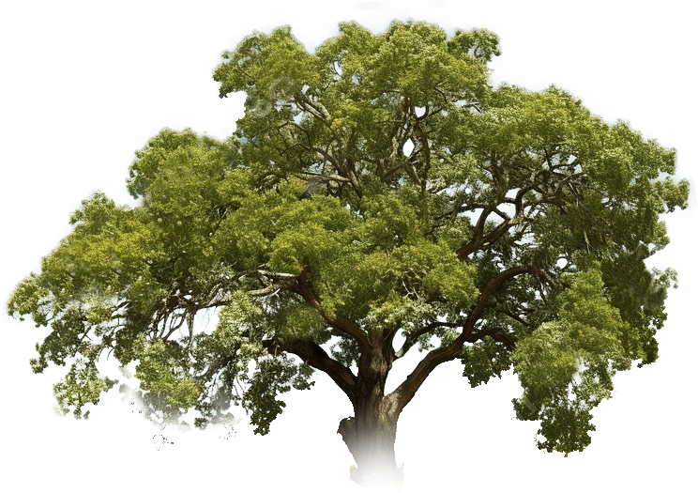
Мы не наследуем землю от наших отцов, мы берем её в долг у наших детей
Пословица Амишей

